Slide 1

银行数据库技术

Slide 2

根据欧美银行业的人力配置标准，未来5年，全国银行业的金融信息人才缺口将近10万人

Slide 3
金融信息的复合型人才数量不足
北京大学
微电子
工程硕士
复旦,武大,浙大等软件工程
软件硕士
南开大学
金融数学
本、硕、博
金融信息人才培养
西南财大
通识教育
本、硕光华班
对外经贸
金融BPO
本科、硕士
上海金融学院
金融信息高地
本科实验班

Slide 4
金融信息技术的发展历程
后台电子化时期 —— 20世纪60年代
计算机在银行只是负责简单的计算功能，起到的作用是非常有限的。
前台电子化 —— 20世纪70年代
计算机主机、终端概念的出现，主机处理中心的终端方式，可以实现在终端输入各种信息，由主机存储并保存，计算机在金融业的应用逐渐铺开。

Slide 5
金融信息技术的发展历程
金融网络化时期 —— 20世纪80年代后期
网络信息技术的兴起，使金融业发生了变革，网络系统的快捷、方便、无时空信息的特点，摆脱了时空的限制，而且信息技术的成本大幅度地下降，也为金融业推广信息技术提供了有力的保证
数字大集中 —— 当前及未来
利用已经完成的数据大集中提供进行开发应用，金融创新是全球金融业正在不断摸索的前沿问题，也是大家公认的市场商机所在，金融产品的创新取决于金融业与信息技术的结合程度，这一趋势已成为金融全球未来发展的主旋律。

Slide 6
1.1 传统的分布式数据库
分布式数据库是一组结构化的数据集合，它们在逻辑上属于同一系统而在物理上分布在计算机网络的不同结点上
分布式数据库中就有全局数据库和局部数据库这样两个概念 ：
全局数据库就是从系统的角度出发，指逻辑上一组结构化的数据集合或逻辑项集
局部数据库是从各个场地的角度出发，指物理结点上各个数据库，即子集或物理项集

Slide 7
分布式数据库应用案例
银行中的很多业务，并非只限于某一支行的数据库。如银行中的通兑业务，即场地1存款的用户可能到场地2或场地3去取款；银行中的转帐业务，要求从一个支行的帐户中转出若干金额到另一个支行的帐户中去。这些应用要求就要同时更新两个支行（场地）上的数据库。我们把这些应用称为全局应用（或分布应用）。

Slide 8
分布式数据库应用案例图
场地1
T1
T2
T3
场地2
T1
T2
T3
DB1
DB1
DB2
DB1
计算机1
计算机2
网络
场地3
T1
T2
T3
DB3
DB1
计算机3
图 分布式数据库系统的例子

Slide 9
1.2 数据大集中
1.2.1大集中的含义
数据集中系统整合“大集中”是一种通俗、形象的说法，旨在与过去的“数据分散”和“有限集中”的模式相区别，实际上，大集中可以的内涵可以用八个字来概括，即：数据集中、系统整合。集中是数据的“相对”集中，不是绝对集中；整合是数据集中基础上的应用整合和系统整合

Slide 10
1.2.2国内银行大集中进展
工商银行：建立了两大数据中心，在北京、上海建立了两大互相备份的数据中心
农业银行 ：在2003年完成全国数据处理中心的基本建设；2004～2005年实施省级数据中心的合并，到2005年底全面完成大集中工程。
中国建设银行在2010年9月完成一级分行业务数据集中处理，并完成全行一、二级骨干网络的重组优化工作，再用二年半到三年的时间实现大集中的目标，

Slide 11
1.2.3大集中的必要性
大集中前的问题 ：数据管理维护困难，不利于全行集约化经营 、风险大 、可扩充性差，不利于保护投资
大集中的优势 ：使大总行、小支分行的管理体制成为可能 、电子化业务集中处理后，软、硬件、人员等费用投资明显降低 、将为中国银行业适应国内竞争、参与国际竞争打下良好基础 、克服了分散系统信息零散、交叉和重复的弊端

Slide 12
1.2.4大集中的模式
机器设备集中模式 ：指简单地将原来多个信息处理中心的设备进行集中
物理数据集中模式 ：指部门内部数据集中到同一台主机或多台主机构成的集群系统中，实现数据的集中存储和管理
应用处理集中模式 ：指在部门软件体系架构中实现一体化设计，以覆盖所有业务

Slide 13
1.2.5大集中的应用案例
中行系统大集中的目标是将二级行的数据集中到省行的数据处理中心，加强省行的金融监管力度；实现主要业务的全省联网；同时将各地市二级分行的主机逐渐变成网络节点机，承担网络节点设备和本地特色业务

Slide 14
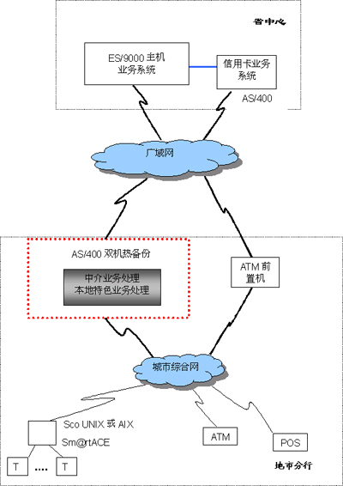
1.2.5大集中的应用案例

Slide 15


数据大集中及业务系统
为经营节约化、管理信息化、决策职能化奠定了基础
对业务进一步支持
IT架构层创新；
数据的深度挖掘；
流程再造

Slide 16

中国金融业已历史性地完成金融电子化时期的总体任务，今后10～15年，将进入金融服务和金融管理的信息化与知识化建设阶段。

Slide 17
1.4 数据仓库与数据挖掘
1.4.1 数据仓库的概念和特点
数据仓库概念始于本世纪80年代中期。随着人们对大型数据系统研究、管理、维护等方面的深刻识认和不断完善，在总结、丰富、集中多行企业信息的经验之后，为数据仓库给出了更为精确的定义，即“数据仓库是在企业管理和决策中面向主题的、集成的、与时间相关的、不可修改的数据集合”。

Slide 18
数据仓库的三个基本方面
数据的抽取 ：将数据从联机事务处理系统、外部数据源、脱机的数据存储介质中导入到数据仓库
存储和管理
数据的表现

Slide 19
数据库与数据仓库的关系
传统数据库系统的重点与要求是快速、准确、安全、可靠地将数据存进数据库中，数据仓库的重点与要求是能够准确、安全、可靠地从数据库中取出数据，经过加工转换成有规律信息之后，再供管理人员进行分析使用

Slide 20
数据仓库的三个工具层
联机分析处理（OLAP） ：能提供数据的多维概念视图，使最终用户能多角度、多侧面、多层次地考察数据库中的数据，并以多维形式展示给用户
决策支持系统(DSS) ：涵盖了联机分析处理和数据挖掘两个领域，能够为分析决策提供服务
数据挖掘

Slide 21
1.4 .2数据挖掘
数据挖掘的概念
数据挖掘就是从大量的、不完全的、有噪声的、模糊的、随机的数据中，提取隐含在其中的、人们事先不知道的、但又是潜在有用的信息和知识的过程。数据挖掘是一种从大型数据库或数据仓库中提取隐藏的预测性信息的新技术。它能开采出潜在的模式，找出最有价值的信息，指导商业行为或辅助科学研究。

Slide 22
数据仓库和数据挖掘的关系
数据仓库为数据挖掘所做的，应该从数据整合和清洗的角度来理解。也就是说，数据仓库将不同操作源的数据存放到一个集中的环境中，并且进行适当的清洗和转换。数据挖掘所需要的数据，能够直接从数据仓库获得，但是获得后还是需要进行转换，如果没有数据仓库，就需要直接从操作型数据源中获取，并且要进行ECTL（抽取、清洗、转换、装载）的操作。

Slide 23
数据挖掘的主要方法
决策树(Decision Tree)
神经网络(Neural Network)
相关规则
K-nearest邻居
遗传算法

Slide 24
数据挖掘的主要步骤
数据取样
数据探索
数据整理
数据挖掘
评估

Slide 25
银行建立数据仓库的必要性
中国银行业的电子化和信息化不是终极目的。信息化本质是保证银行具备核心竞争力的一系列重要工具，而在信息化工具组合中，更为锐利、高效和复杂的数据挖掘工具，还没有被中国银行业所广泛掌握。
现在银行实施的大多数系统所基于的数据库只能实现数据的录入、查询、统计等较低层次的功能，但却无法发现数据中存在的关联关系和业务规律，更难以根据现有的数据预测未来业务的发展趋势。

Slide 26
数据挖掘技术在银行应用中的案例
美国Firstar银行使用Marksman数据挖掘工具，根据客户的消费模式预测何时为客户提供何种产品。Firstar银行市场调查和数据库营销部经理发现：公共数据库中存储着关于每位消费者的大量信息，关键是要透彻分析消费者投入到新产品中的原因，在数据库中找到一种模式，从而能够为每种新产品找到最合适的消费者。
Mellon银行使用Intelligent Agent数据挖掘软件提高销售和定价金融产品的精确度，如家庭普通贷款。

Slide 27

共享中的隐私担心
数据的共享能为企业带来许多益处，但在共享数据时又可能隐私数据和数据中蕴藏的商业秘密会外流给竞争对手知道，进而暴露个人隐私和影响到自己公司的利益。

Slide 28
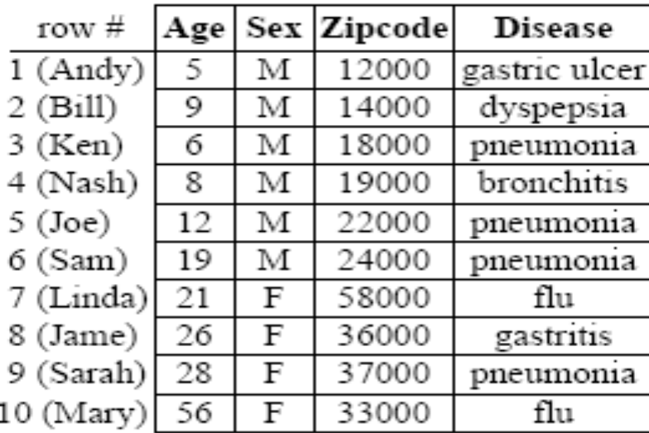
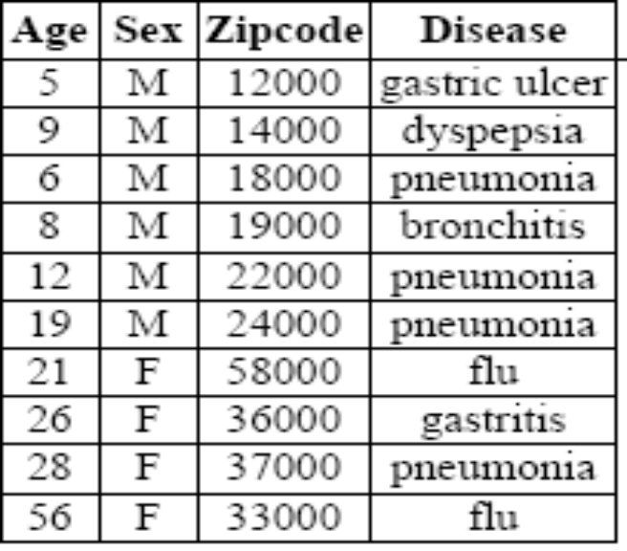
隐私泄漏案例1/2
带有病人名字
的诊断纪录
公开的数据
诊断纪录处于研究的
目的需要对外公开
需要去除关键属性

Slide 29
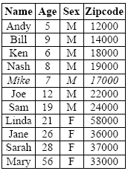
隐私泄漏案例2/2
公开的数据
投票者列表
通过 age, sex and Zip code属性对表连接，关键属性就会暴露

Slide 30
数据挖掘与隐私保护
数据挖掘最可能泄漏用户的隐私数据，若毫无限制地挖掘,必然会对一些隐私数据造成侵犯
从本质上说，数据挖掘是研究如何利用数据库中现有的数据推导出未知的数据；而隐私保护则是防止用户推出隐私数据。形象地说，数据挖掘是进攻；而隐私保护则是防守

Slide 31
1.5 银行数据存储技术
1.5.1硬件冗余技术
磁盘冗余实际上就是指RAID（磁盘陈列）技术
RAID技术经过不断的发展，现在已拥有了从 RAID 0 到 6 七种基本的RAID 级别，但最常用的是RAID 0、RAID 1、RAID0+1、RAID 5等几种方式

Slide 32
RAID 0 技术
RAID 0又称为Stripe或Striping（无差错控制磁盘阵列），它代表了所有RAID级别中最高的存储性能。RAID 0提高存储性能的原理是把连续的数据分散到多个磁盘上存取，这样，系统有数据请求就可以被多个磁盘并行的执行，每个磁盘执行属于它自己的那部分数据请求。这种数据上的并行操作可以充分利用总线的带宽，显著提高磁盘整体存取性能

Slide 33
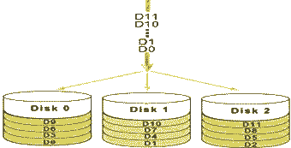
RAID 0 图示
右图显示的一个具有3个逻辑磁盘(Disk 0、Dsik 1、Disk 2)的数据存储的过程。

Slide 34
RAID 1 技术
RAID 1又称为Mirror或Mirroring（镜象磁盘阵列），它的宗旨是最大限度的保证用户数据的可用性和可修复性。 RAID 1的操作方式是把用户写入硬盘Disk 0的数据百分之百地自动复制到另外一个硬盘Disk 1上。

Slide 35
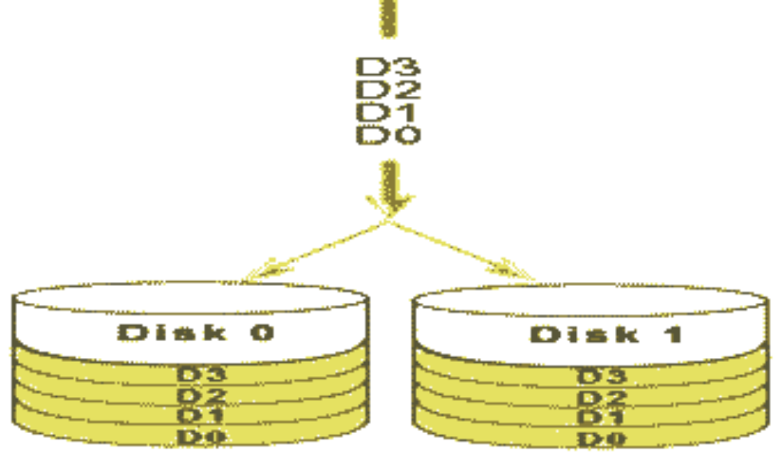
RAID 1图示
读取数据时，系统先从Disk 0的源盘读取数据，如果读取数据成功，则系统不去管备份盘Disk 1上的数据；如果读取源盘数据失败，则系统自动转而读取备份盘上的数据，不会造成用户工作任务的中断，如图所示。

Slide 36
RAID 0+1 技术
正如其名字一样，RAID 0+1就是RAID 0和RAID 1两种方案的组合形式，也称为RAID 10以四个磁盘组成的RAID 0+1为例，数据在存储时不仅分文件片形式顺序保存在两个RAID 0中的Disk 0与Disk 2，或Disk 1与Disk 3中，同时还会用Disk 1与Disk 3 或者Disk 0与Disk 2完全备份保存Disk 0与Disk 2或Disk 1与Disk 3中的数据 。

Slide 37
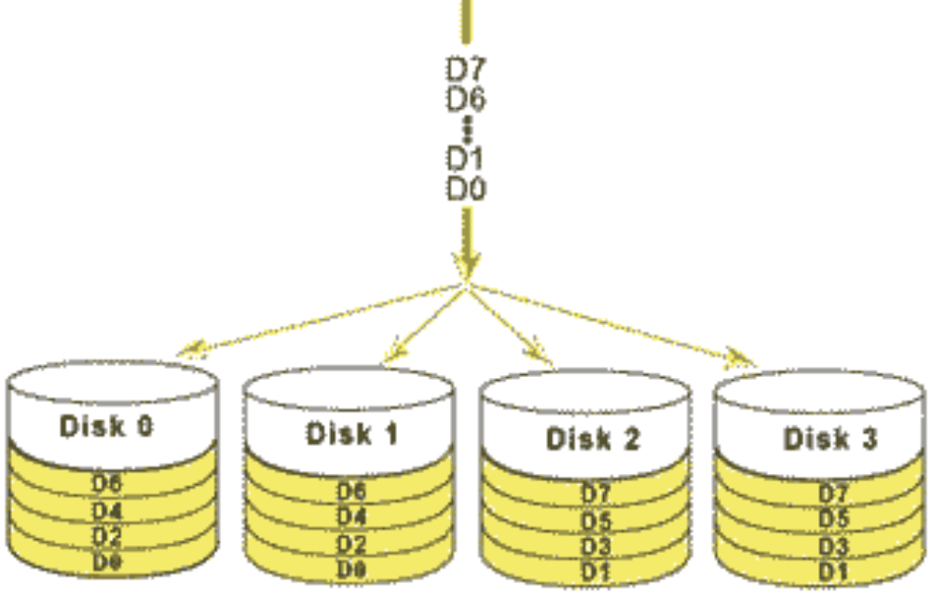
RAID 0+1图示
RAID 0+1是存储性能和数据安全兼顾的方案，它在提供与RAID 1一样的数据安全保障的同时，也提供了与RAID 0近似的存储性能 。

Slide 38
RAID 2、 RAID 3 、 RAID 4技术
RAID 2：又称为“纠错码磁盘阵列。磁盘驱动器组中的第一个、第二个、第四个……第2n个磁盘驱动器是专门的校验盘，用于校验和纠错 ，其余的用于存放数据
RAID 3和RAID 4：又称"奇校验或偶校验的磁盘阵列"。不论有多少数据盘，均使用一个校验盘，采用奇偶校验的方法检查错误，任何一个单独的磁盘驱动器损坏都可以恢复。

Slide 39
RAID 5 技术
RAID 5是一种存储性能、数据安全和存储成本兼顾的存储解决方案。

Slide 40
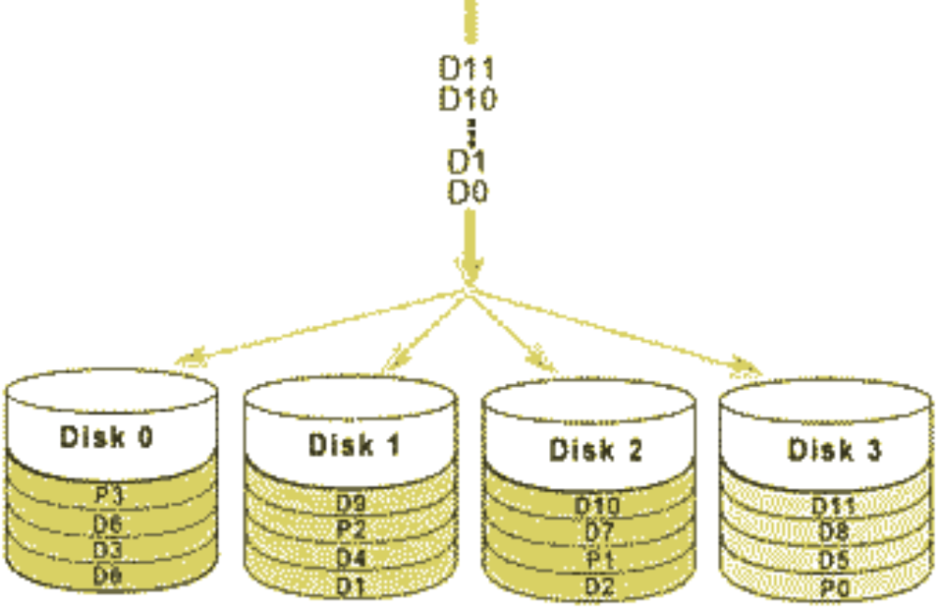
RAID 5图示
以四个硬盘组成的RAID 5为例，它的数据存储方式如下图4所示：图中，P0为D0，D1和D2的奇偶校验信息，P1为D3、D4的奇偶校验信息，其它以此类推。

Slide 41
银行存储系统案例介绍
我国各主要商业银行大都采用IBM ES9000系统作为业务系统的中心处理机。该系统采用的容旬磁盘子系统，由磁盘控制器（3990）和采用RAID5技术的计算和控制随机存取法（RAMAC）磁盘阵列组成 。

Slide 42
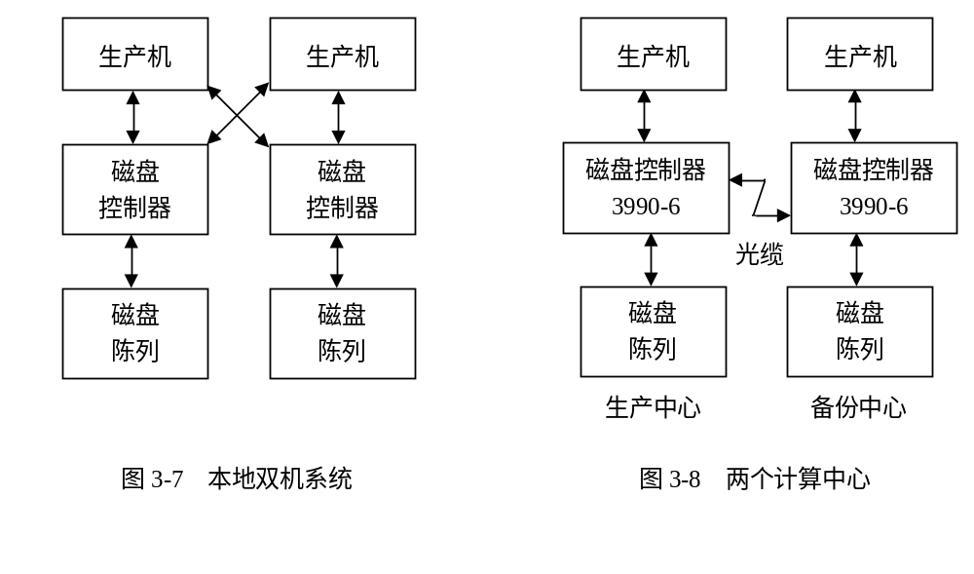
银行存储系统案例图示
图3-7所示为容错磁盘子系统应用于本地双机系统的一种方案，图3-8所示是应用于异地两个计算中心的方案。

Slide 43
1.6 数据备份技术
1.6.1数据备份的必要性
降低风险
最大限度地保护银行数据的实时性，完整性和一致性
能够增强数据中心的可用性和灵活性
提高银行抗变能力，增加银行客户对银行的信心

Slide 44
1.6.2数据备份技术
数据备份原则
选择先进的、符合国际标准的数据备份和数据恢复软、硬件平台
充分利用数据压缩技术，选择具有良好保密功能的数据压缩算法
在数据存储、数据传输和数据交换中，必须通过口令、加密算法、数字签名、智能卡技术、认证协议等技术手段，增强系统的信息安全性
数据备份介质应标明备份及保存要素，防止修改存储介质标签中的关键信息，并存放在一个安全环境中
备份时应保持其相对独立、完整，避免使用追加备份，并保护好至关重要的运行日志

Slide 45
备份方式选择
全备份（ Full Backup） ：就是对整个服务器系统进行备份，包括服务器操作系统和应用程序生成的数据。
增量备份 (Incremental Backup) ：增量备份指每次备份的数据只是相当于上一次备份后增加的和修改过的数据
差分备份 (Differential Backup) ：差分备份就是每次备份的数据是相对于上一次全备份之后新增加的和修改过的数据

Slide 46
备份媒体的选择
首先应根据业务性质来选择合适的存储介质，然后根据数据量及备份日程表选择设备容量，并根据限备份量选择驱动器数量，在投资许可的情况下选择合适的存储设备。从存储介质看，目前主要有磁介质和光介质。磁介质技术有4mmDAT、8mmDLT、QIC、1/2英寸及3590技术，光介质中目前最适合数据管理的有读写光盘。对于业务量较小的，可选择磁盘，对数据量较大的，则可选择磁带或光盘

Slide 47
备份软件的选择
在银行应用系统中，业务程序都提供数据备份功能，用户可根据系统提示进行数据备份。在很多操作系统中也提供基本的备份功能，如UNIX的Tar/Cpio、Windows NT的Windows Backup以及NetWare中的Sbackup。为了达到更好的备份效果，用户最好使用专业备份软件，常见的有Legato公司的NetWorker、Seagate公司的Badkup Exec、CA公司的ARC Serve

Slide 48
备份方案的设计
制定总体规划
选择合适的设备
进行风险控制
提出实施方案
严密的恢复计划

Slide 49
备份媒体的管理
磁盘和磁带必须按照系统管理员及制造厂商确定的操作规程安装。
传递过程中的数据磁盘、磁带应装在金属盒中。
新磁带在使用前应该在机房经过24h温度适应。
磁带、磁盘应放在距钢筋房柱或类似结构物10cm以上处，以防雷电经钢筋传播时产生的磁场损坏媒体上的信息。
存有重要信息的磁带清除时，必须进行消磁，不得只进行磁带初始化。
所有入库的盘、带目录清单必须有统一格式，如文件所有者、卷系列号、文件名及其描述、作业或项目编号、建立日期及保存期限等。
长期保存的磁带应定期转储。
重要的数据文件必须多份拷贝、异地存放。
磁带库必须有专人负责管理，对使用的某种介质要掌握其使用寿命

Slide 50
1.6.3灾难备份
灾难备份的含义
灾难备份就是指利用技术、管理手段以及相关资源确保既定的关键数据、关键数据处理系统和关键业务在灾难发生后可以恢复的过程。一旦灾难发生，灾难备份中心就必须要在确定的时间内接替生产中心的运营、恢复既定范围内的业务运作、保障企业业务连续 。

Slide 51
数据大集中需要灾难备份技术
伴随着数据大集中的实现，企业数据中心的技术风险也相对集中。一旦数据中心发生灾难，则将导致企业所有分支机构、营业网点和全部的业务处理停顿，或造成客户重要数据的丢失，其后果不堪设想。

Slide 52
灾难备份技术
瞬时复制技术，顾名思义就是在某一时刻复制数据。现有的一种瞬时复制技术是通过使用磁盘镜像技术来复制数据
远程磁盘数据复制技术 ：包括远程镜像的数据复制技术 和同步和异步方式的磁盘镜像复制 技术两种

Slide 53
1.7 数据库安全技术
1.7.1 数据库安全的基本概念
数据库的安全性是银行安全的基本部分。数据库的安全性主要指数据库中数据的安全性。防止非法使用数据库中的数据，包括如下两种情况：
防止非法实体进入数据库，以防止数据向未授权实体泄露，或被未授权实体所修改。
防止合法用户越权使用数据库中数据，或者说，防止合法用户在获取信息时得到权限以外的信息。

Slide 54
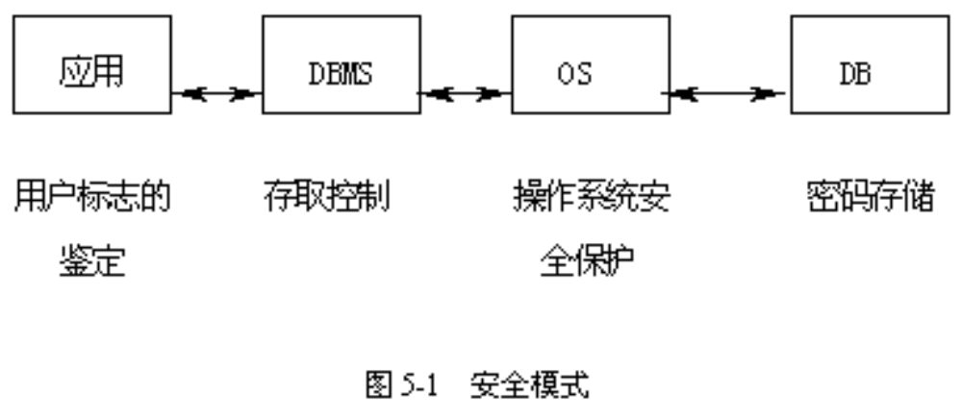
1.7.2 DBMS安全控制
DBMS要求严格的用户身份鉴别

Slide 55
用户标志和鉴定
是系统提供的最外层的安全保护措施 。常用的方法有：
用一个用户名或用户标志号来标明用户身份，系统鉴别此用户是否为合法用户。若是，则可进入下一步的核实；若不是，则不能使用系统。
口令（Password）。为了进一步核实用户系统常常要求用户输入口令，为保密起见，用户在终端上输入的口令不显示在屏幕上。系统核对口令以鉴别用户身份，以上的方法简单易行，但用户名、口令容易被人窃取，因此还可以用更可靠的方法。
系统提供了一个随机数，用户根据预先约定好的某一过程或者函数进行计算，系统根据用户计算结果是否正确进一步鉴定用户身份。用户标志和鉴定可以重复多次。

Slide 56
存取控制
在数据库系统中，为了保证用户只能存取有权存取的数据，系统要求对每个用户定义存取权限。存取权限包括两个方面的内容：一方面是要存取的数据对象；另一方面是对此数据对象进行那些类型的操作

Slide 57
审计
任何系统的安全性措施不可能是完美无缺的，企图盗窃、破坏数据者总是想方设法逃避控制，所以，对敏感的数据、重要的处理，可以通过审计来跟踪检查相关情况。
审计追踪使用的是一个专用文件，系统自动将用户对数据库的所有操作记录在上面，利用审计追踪的信息，就能重现导致数据库现有状况的一系列时间，以找出非法村区数据者。

Slide 58
数据加密
另一种安全性方法是使用加密。把数据用密码形式存储在磁盘上，这样企图通过不正常途径，例如不通过DBMS，而是自己编写的程序来存取数据者，就只能看到一些无法辨认的二进制数。用户要检索数据时，首先要提供密码钥匙，由系统进行译码，不少数据库产品均提供了这种数据加密的功能，系统可以根据用户的要求对数据实行加密或不加密存储

Slide 59
视图保护
视图的机制可以将要保密的数据对无权存取这些数据的用户隐藏起来，这样自动地提供了对数据的安全保护

Slide 60
1.7.2 数据库加密
原始数据以可持形式存储于数据库中，这样，高明的入侵者可以从计算机系统的内存中导出数据，从系统的后备存储中窃取数据或篡改数据。所以还必须对存储数据进行加密保护。
数据库的加密方法包括库外加密、库内加密、硬件加密3种

Slide 61
库外加密
可以利用DBMS与操作系统的的3种接口方式把数据在库外加密：
利用操作系统的文件形式功能；
利用系统的输入/输出模块；
利用操作系统的存储管理模块。

Slide 62
库内加密
数据元素加密是把每个数据元素作为一个文件来加/解密，每个被加密的元素都有一个加密密钥与之对应。此种方法机动性强，比较灵活，但效率低，密钥的管理生成都很复杂。
域加密是对数据库的列加密，记录加密则是对数据中的行加密。无论是域加密，还是记录加密，都是把行或列作为文件进行加/解密。因此每行每列都有密钥与之对应，此种加密方法开销小，但相当复杂。

Slide 63
硬件加密
在物理存储器与数据系统之间加装一硬件装置，对存入盘中的数据进行加/解密。当然，对进入磁盘的控制信息不加密。

Slide 64
数据库系统的密钥管理
在数据库中，密钥种类和数量较多，因此，在生成密钥时应当注意以下几条要求：
产生重复密钥的概率应尽可能低，这样才能抗击密钥穷举法的搜索攻击和已知明文的攻击；
从一个数据项的密钥推导出另一个数据项的密钥在计算上是不可行的。这样，即使破译了某些数据项的密钥也不会威胁到其他数据项的安全；
根据一部分明文或明文值的统计分布，在计算上不可能从密文中破译。

